Slide 1
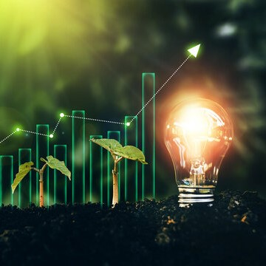
Аналіз ефективності виробництва електроенергії з різних джерел в країнах Європи
01
Виконала: Тетяна Лопатинська

Slide 2
Дані: таблиця зі статистичними даними по кількості виробленої електричної енергії та характеристикам використаних для цього технологій відновлюваних джерел енергії по країнам;
таблиця зі статистичними даними із значенням для валового внутрішнього продукту (ВВП) країн, вираженого в поточних міжнародних доларах 2015-2023 років Методи аналізу даних: Excel SQL запити у Big Query Python (бібліотеки Pandas, Matplotlib, Seaborn) дашборди в Tableau Public
02

Slide 3

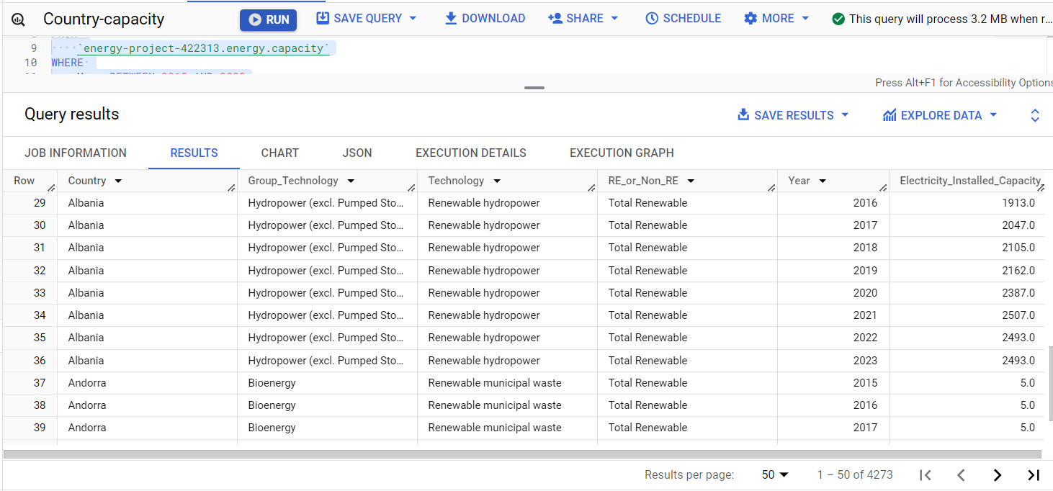
За допомогою SQL запитів вибрано дані по кількості виробленої електроенергії та характеристикам використаних для цього технологій відновлюваних джерел енергії по 42 країнам Європи за 2015-2023 роки: SELECT
Country,
Group_Technology,
Technology,
RE_or_Non_RE,
Year,
Electricity_Installed_Capacity__MW_
FROM
`energy-project-422313.energy.capacity`
WHERE
Year BETWEEN 2015 AND 2023
AND Region = 'Europe'
GROUP BY
Country,
Group_Technology,
Technology,
RE_or_Non_RE,
Year,
Electricity_Installed_Capacity__MW_
ORDER BY
Country;
03

Slide 4
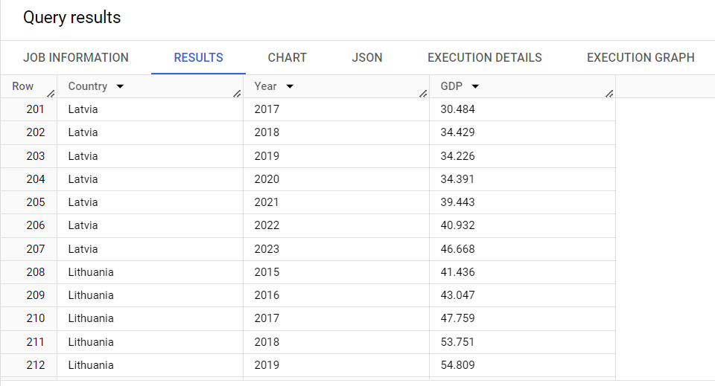
2. Вибрано дані ВВП по тим самим країнам за аналогічний період: SELECT
Country, Year, GDP
FROM (
SELECT
string_field_0 AS Country,
CAST(double_field_2 AS STRING) AS `2015`,
CAST(double_field_3 AS STRING) AS `2016`,
CAST(double_field_4 AS STRING) AS `2017`,
CAST(double_field_5 AS STRING) AS `2018`,
CAST(double_field_6 AS STRING) AS `2019`,
CAST(double_field_7 AS STRING) AS `2020`,
CAST(double_field_8 AS STRING) AS `2021`,
CAST(double_field_9 AS STRING) AS `2022`,
CAST(double_field_10 AS STRING) AS `2023`
FROM
`energy-project-422313.energy.GDP 2023`
WHERE
string_field_0 IN (
'Albania','Andorra','Austria','Belarus','Belgium','Bosnia and Herzegovina','Bulgaria','Croatia','Cyprus','Czechia','Denmark','Estonia','Faroe Islands','Finland','France','Germany','Greece','Hungary','Iceland','Ireland','Italy’, 'Kosovo','Latvia','Lithuania','Luxembourg','Malta','Montenegro','Netherlands','North Macedonia','Norway','Poland','Portugal','Moldova','Romania','Serbia','Slovakia','Slovenia','Spain','Sweden','Switzerland','Ukraine','United Kingdom')
)
UNPIVOT (
GDP FOR Year IN (
`2015`, `2016`, `2017`, `2018`, `2019`, `2020`,
`2021`, `2022`, `2023`
)
)
ORDER BY
Country ASC,
Year ASC;
04

Slide 5
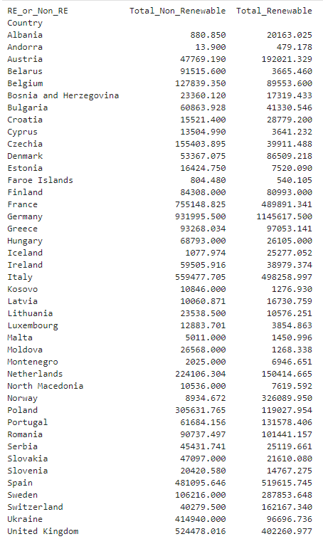
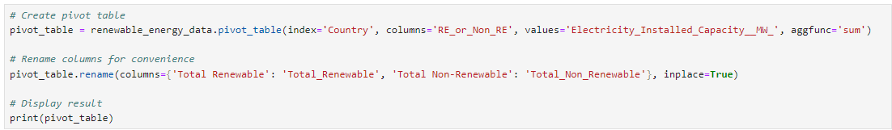
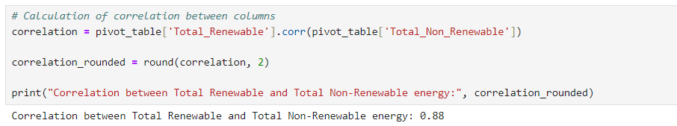
3. Дані проаналізовано у Python з використанням бібліотек Pandas, Matplotlib, Seaborn.
Створено pivot table для виведення даних по загальній кількості виробленої енергії з відновлюваних та невідновлюваних джерел енергії за 2015-2023 роки
Для цих даних розраховано коефіцієнт кореляції для дослідження зв’язку між даними
05

Slide 6
Висновок 1:
Кореляція 0.88 між виробленою енергією з відновлюваних та невідновлюваних джерел вказує на те, що в більшості країн зі збільшенням вироблення одного типу енергії зазвичай також збільшується вироблення іншого типу.
Країни в цілому розвивають свою енергетичну інфраструктуру як за рахунок відновлюваних, так і за рахунок невідновлюваних джерел енергії.
Вироблення енергії з обох джерел може бути взаємопов'язаним через розвиток енергетичного сектора, і це може бути позитивним знаком для сталого розвитку і диверсифікації джерел енергії в країнах Європи.
06

Slide 7
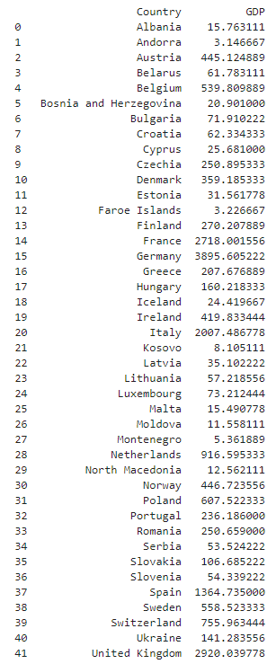
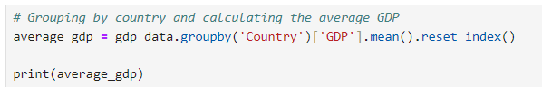
Проведено групування за країною та обчислення середнього ВВП
07

Slide 8
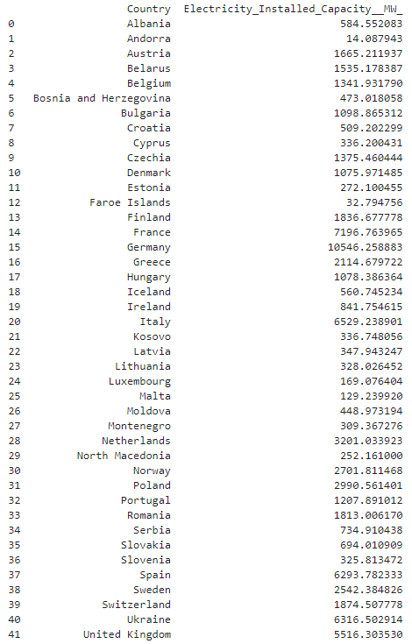
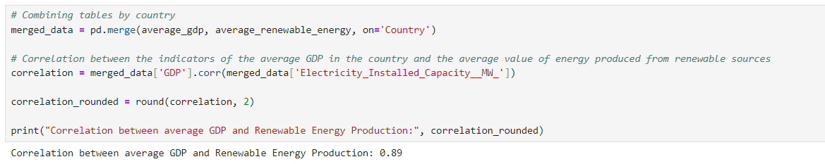
Проведено групування за країною та обчислення середнього значення виробленої енергії з відновлювальних джерел
Виконано об'єднання 2 таблиць по країні та розраховано кореляцію між показниками середнього ВВП по країні та середнього значення виробленої енергії з відновлювальних джерел
Отримано показник:
Correlation between average GDP and Renewable Energy Production: 0.89
08

Slide 9
Висновок 2:
Кореляція на рівні 0.89 між ВВП і виробництвом енергії з відновлювальних джерел
свідчить про те, що існує досить сильний позитивний зв'язок між цими двома показниками для розглянутих країн.
Тобто, зі зростанням ВВП в цих країнах ймовірність зростання виробництва відновлювальної енергії також збільшується.
Країни із вищим рівнем економічного розвитку більш схильні інвестувати в відновлювальні джерела енергії, що сприяє збереженню довкілля та створює нові можливості для економічного зростання.
09

Slide 10
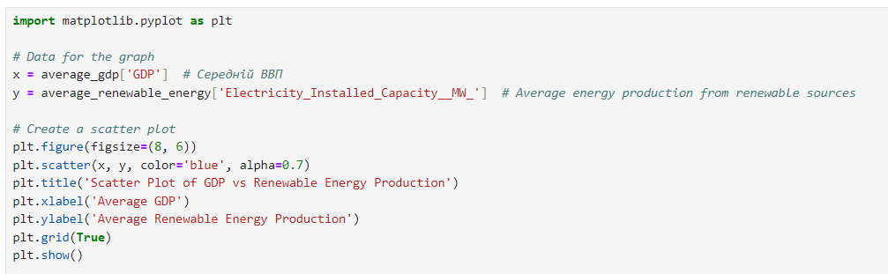
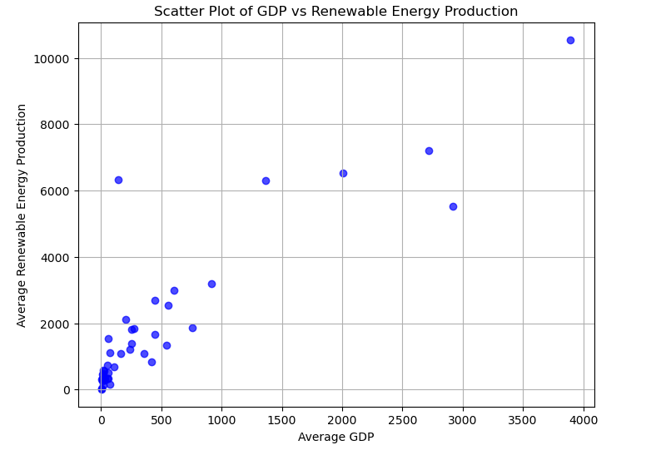
Побудовано графік розсіювання (scatter plot) для цих же даних
Кореляція визначена за розміщенням точок на графіку - розташовані близько одна до одної і напрямлені в одному напрямку, що вказує на наявність позитивної кореляції між показниками середнього ВВП по країні та середнього значення виробленої енергії з відновлювальних джерел.
10

Slide 11
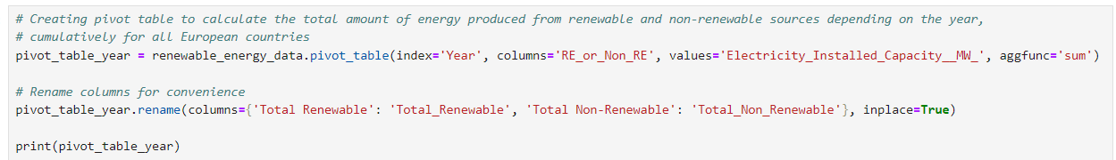
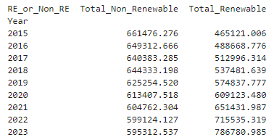
Створено ще одну pivot_table_year для розрахунку загальної кількості виробленої енергії з відновлюваних та невідновлюваних джерел в залежності від року, сукупно по всім країнам Європи
11

Slide 12
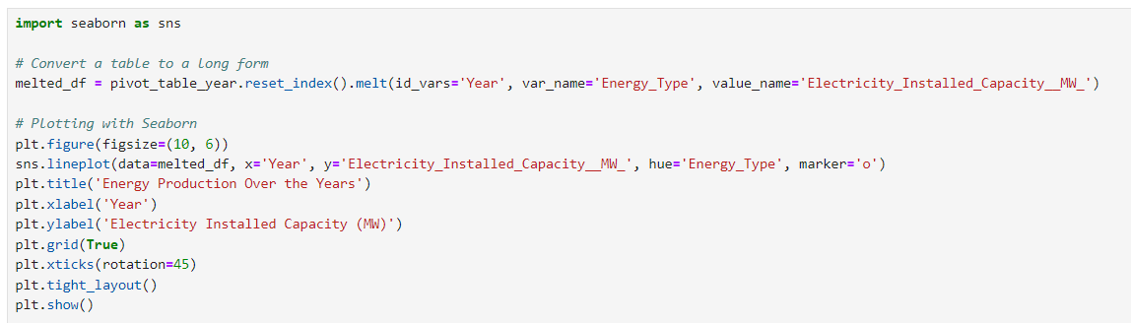
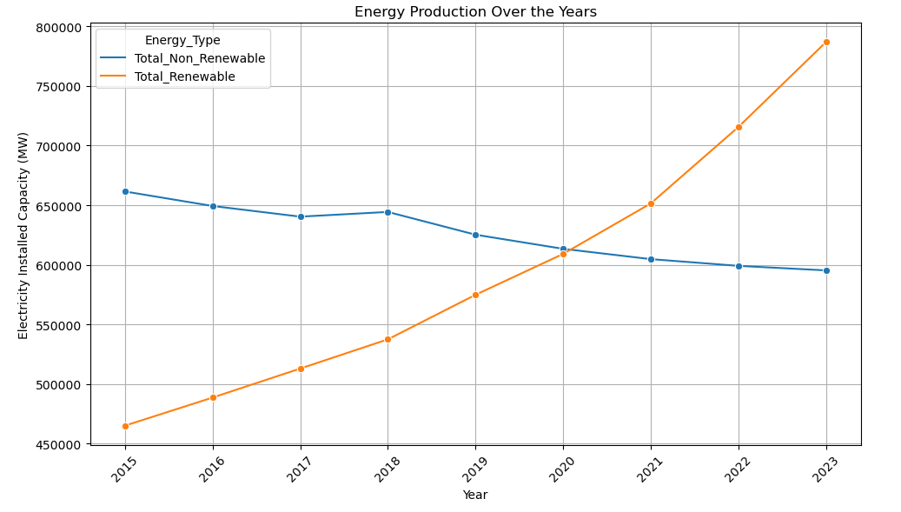
Виконано перетворення таблиці та побудовано графік динаміки кількості виробництва енергії в залежності від джерел за допомогою бібліотеки Seaborn
12

Slide 13
Висновок 2:
Динаміка вироблення енергії у країнах Європи на основі отриманих даних показує, що виробництво енергії з відновлюваних джерел зростає протягом восьми років, в той час як виробництво енергії з невідновлюваних джерел знижується.
2015 рік : вироблення енергії з відновлюваних джерел – 465 121.006 MW, з невідновлюваних – 661 476.276 MW.
2023 рік: з відновлюваних джерел - 786780.985 MW, з невідновлюваних джерел - 595312.537 MW.
Країни Європи звертають більше уваги на виробництво енергії з відновлюваних джерел та поступово відходять від використання невідновлюваних джерел енергії.
13

Slide 14
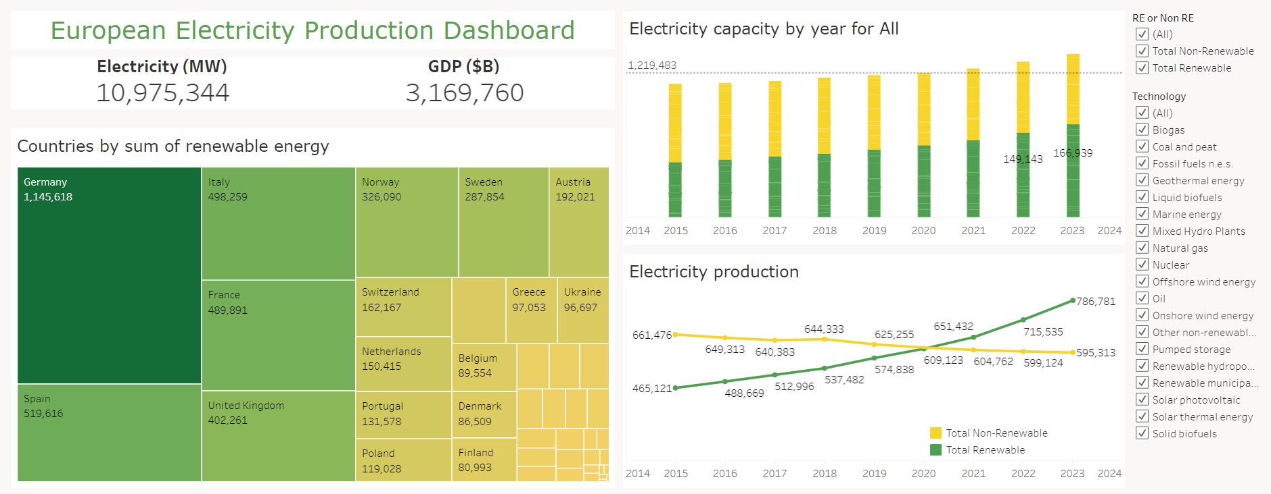


Візуалізація даних та створення дашборду в Tableau Public
14

Slide 15

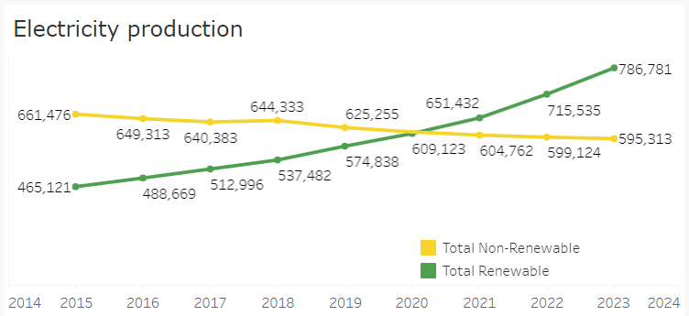
Дослідження даних на дашборді та висновки
Майже в 1.7 разів збільшилось виробництво електроенергії з відновлюваних джерел
(з 465 121 MW у 2015 до 786 781 MW у 2023 році).
На 10% зменшилось використання невідновлюваних джерел
(з 661 476 MW у 2015 до 595 313 MW у 2023 році).
15

Slide 16

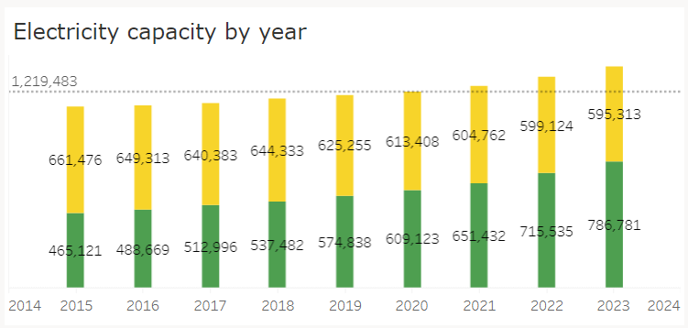
Дослідження даних на дашборді та висновки
Багато країн стикаються з певними бар’єрами та більшою мірою змушені задовольнятися виробництвом електроенергії на основі викопного палива, з набагато нижчими (авансовими) капітальними витратами та витратами на паливо.
Головні бар’єри: слаборозвинені внутрішні фінансові ринки; невідповідність стандартам міжнародних фінансових ринків; слаборозвинена політика та нормативно-правова база; інституції, які не мають достатньої спроможності.
16

Slide 17
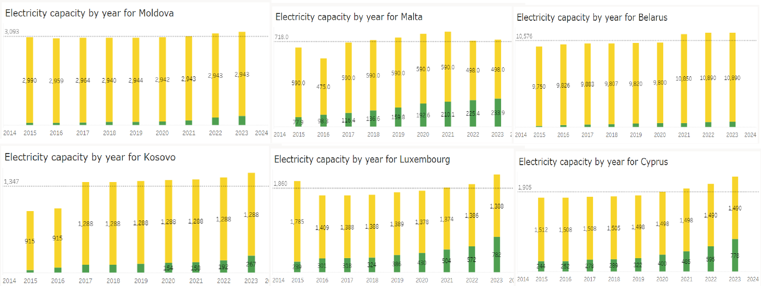
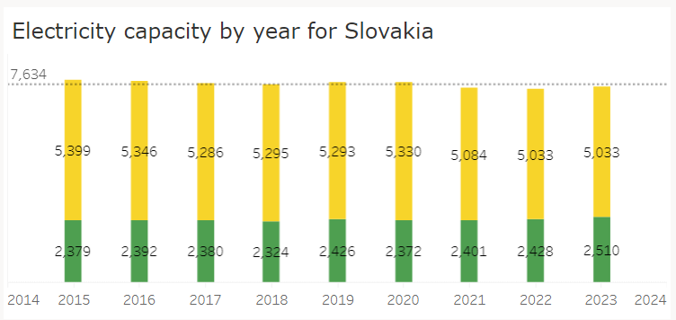
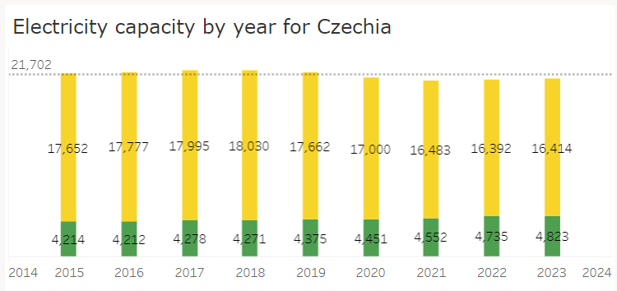
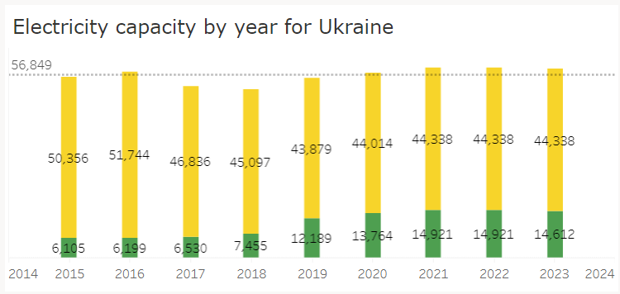
Дослідження даних на дашборді та висновки
Країни Європи, в яких значною мірою переважає використання невідновлюваних джерел для виробництва електроенергії:
Молдова Косово Мальта Люксембург Білорусь Кіпр Словаччина Чехія Україна
17

Slide 18

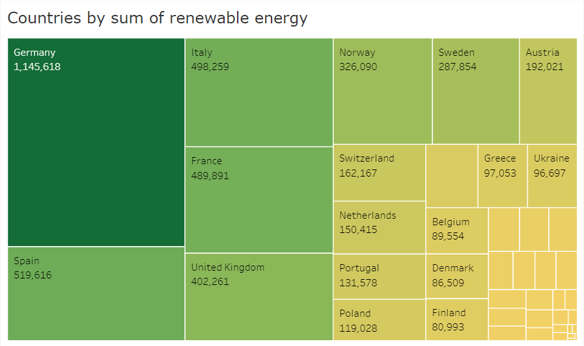
Дані на графіку Countries by sum of renewable energy підтверджують те, що коли середній рівень ВВП зростає в країні, то також зростає і середнє значення виробленої енергії з відновлювальних джерел.
Топ 7 країн по виробництву електроенергії з відновлюваних джерел сукупно за 2025-2023 роки (>200 000 MW): 1. Німеччина 2. Іспанія 3. Італія 4. Франція 5. Сполучене Королівство Великої Британії 6. Норвегія 7. Швеція
18

Slide 19
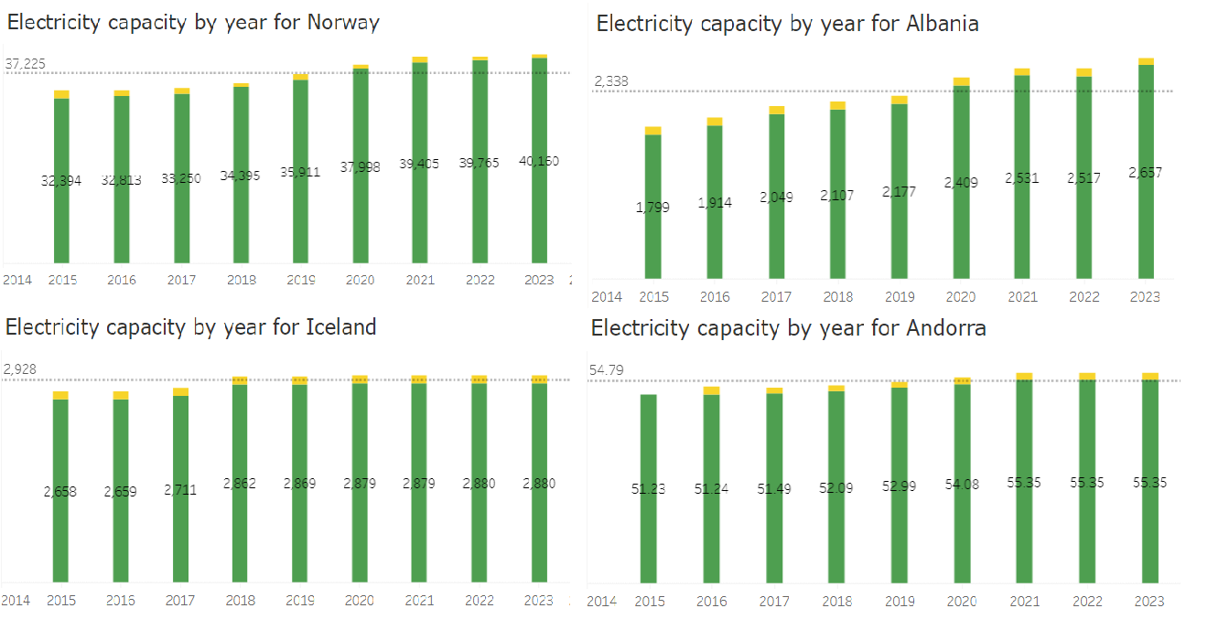
Дані на графіку Countries by sum of renewable energy підтверджують те, що коли середній рівень ВВП зростає в країні, то також зростає і середнє значення виробленої енергії з відновлювальних джерел.
Країни, які практично повністю використовують відновлювані джерела для виробництва електроенергії, а саме гідроенергію: Норвегія Ісландія Албанія Андора
19

Slide 20
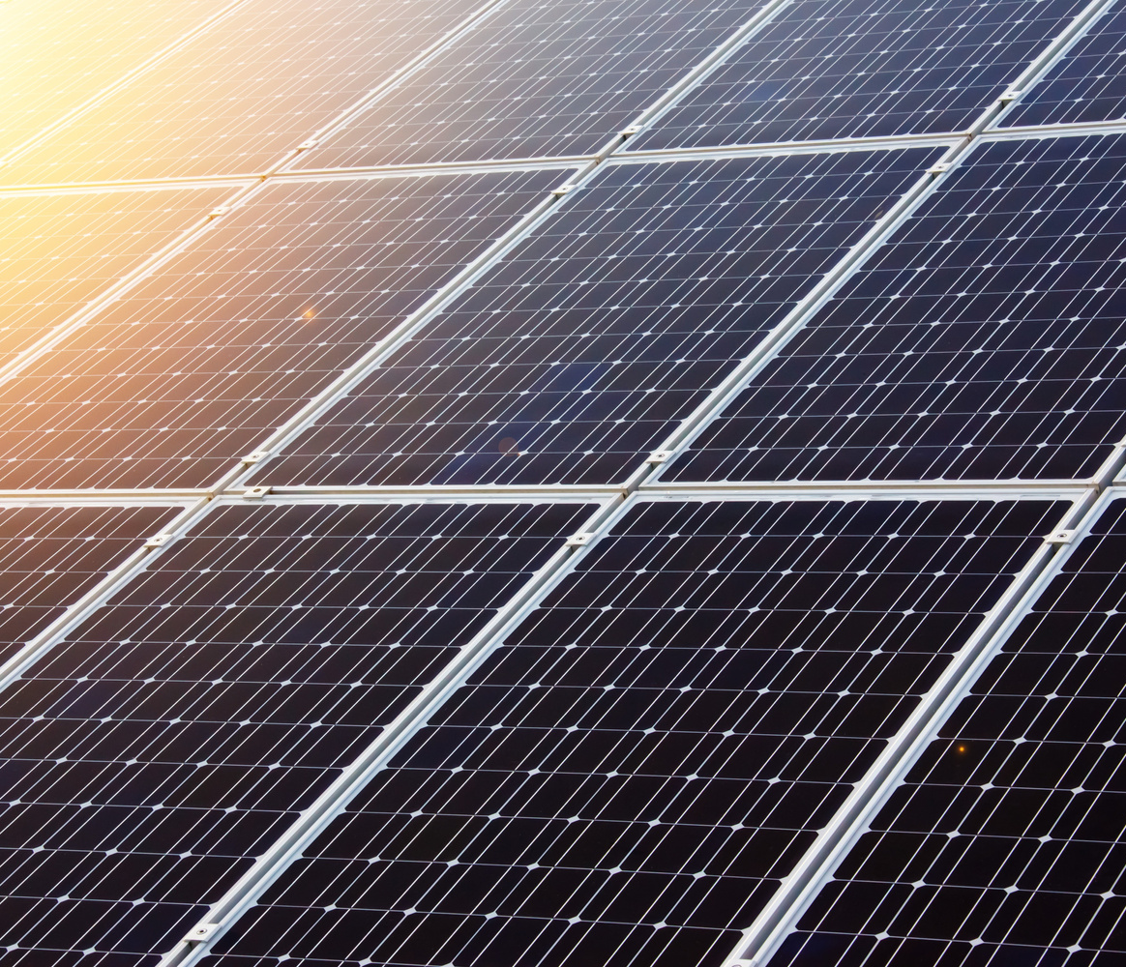
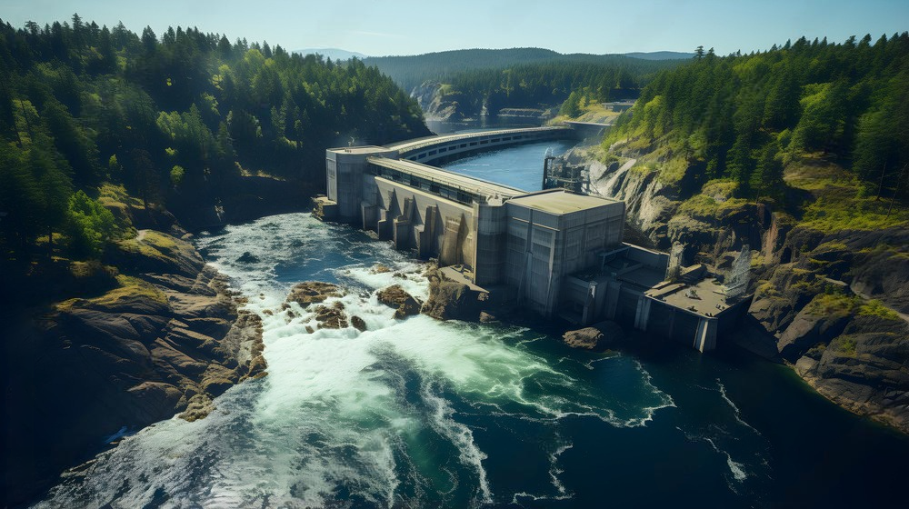
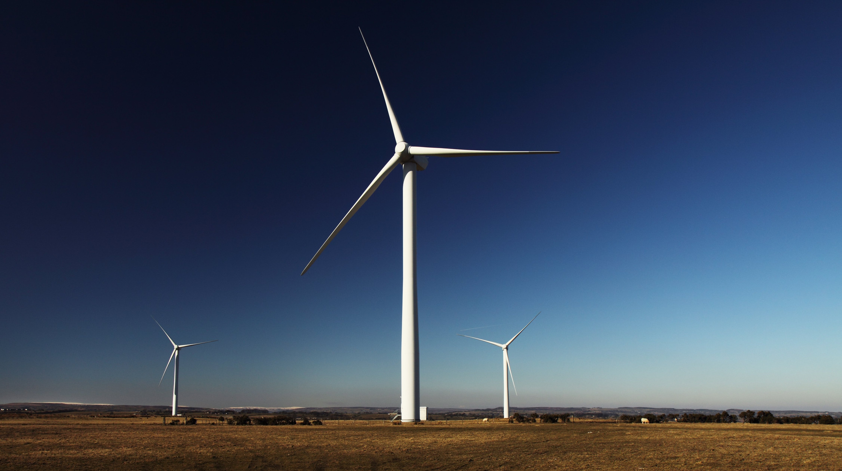
Рекомендації для країн по переходу до використання відновлюваних джерел енергії для зменшення негативного впливу на оточуюче середовище
20

Slide 21

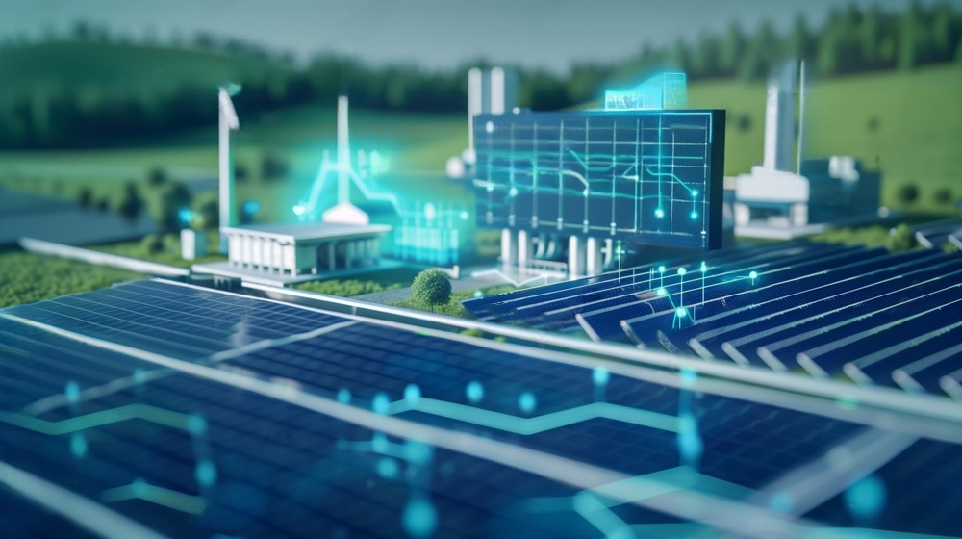
Визначити чіткі напрямки політики, скласти дорожні карти, що визначають етапи та терміни досягнення цілей для переходу енергетичного сектору
Зміцнити нормативно-правову базу та довгострокових планів дій:
- оновити та оптимізувати правила для сприяння розвитку відновлюваної енергетики
- запровадити «зелені» тарифи або інші механізми стимулювання інвестицій у відновлювану енергетику
- встановити чіткі процедури підключення до мереж та інтеграції відновлюваних джерел енергії
21

Slide 22
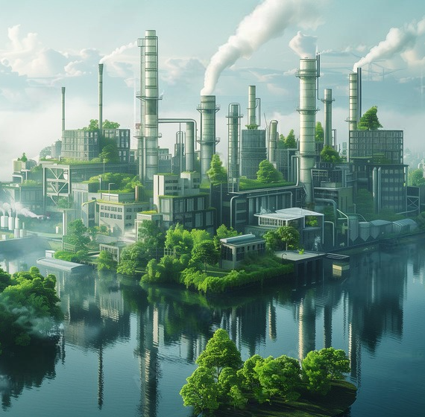
Підвищення установ, відповідальних за проектування, експлуатацію та регулювання енергосистеми:
- інвестувати в програми підвищення кваліфікації фахівців енергетичного сектору
- створити незалежні регуляторні органи для забезпечення справедливого та прозорого прийняття рішень
- посилити координацію між державними установами, комунальними підприємствами та розробниками відновлюваної енергетики
22

Slide 23
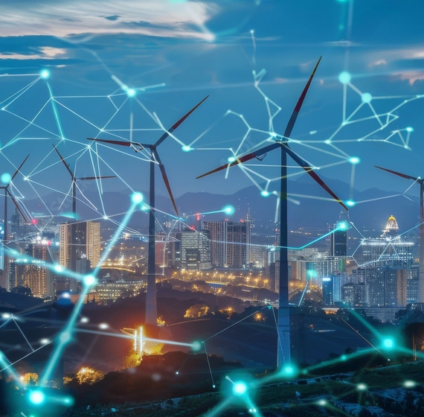
Розподілити фіскальні ресурси для підготовки проектів та зменшення ризиків:
- створити виділені фонди або механізми фінансування для підтримки розвитку відновлюваної енергетики
- впровадити заходи щодо зменшення ризиків, такі як гарантії або страхування, для залучення приватних інвестиці
Впроваджувати програм енергоефективності для зменшення загального попиту на енергію
Сприяти впровадженню енергоефективних технологій та практик у будівлях, галузях промисловості та транспорті
23

Slide 24
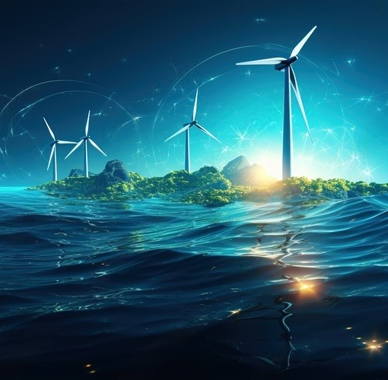
Розширити доступ до доступного капіталу:
- розвивати та зміцнювати місцеві ринки капіталу для забезпечення фінансування проектів відновлюваної енергетики
- створювати зелені інвестиційні фонди або венчурні ініціативи для підтримки стартапів з відновлюваної енергетики
- залучати міжнародні інвестицій через партнерства
24

Slide 25
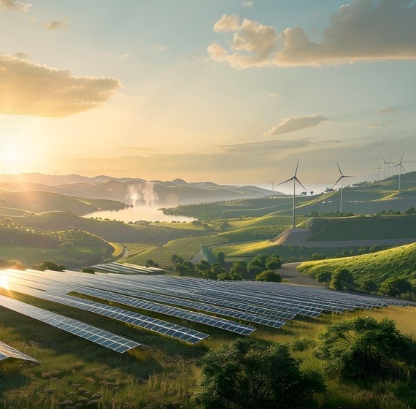
Сприяти міжнародному партнерству та демонстрації технологій:
- брати участь у демонстраційних проектах технологій для демонстрації життєздатності та переваг відновлюваної енергетики
- ділитись кращими практиками, отриманими з іншими країнами, щоб прискорити глобальний перехід до відновлюваної енергетики
25

Slide 26
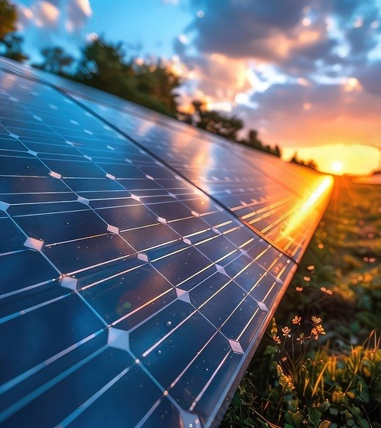
Дякую за увагу!

